Slide 1
APLICACIÓN
EQUIPLAN
Aplicación Web progresiva
Aplicación híbrida

Slide 2
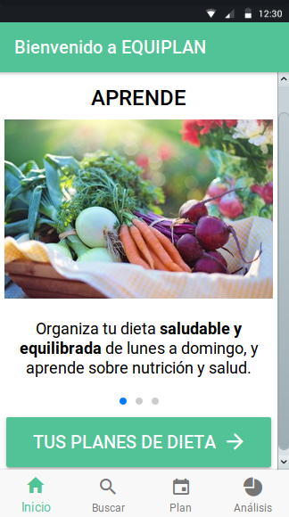
En el móvil:
TU PLAN DE DIETA SEMANAL
EN TU MÓVIL

Slide 3
Inicio:
HAZ UN PLAN DE DIETA TU MISMO
O CARGA UNO YA HECHO

Slide 4
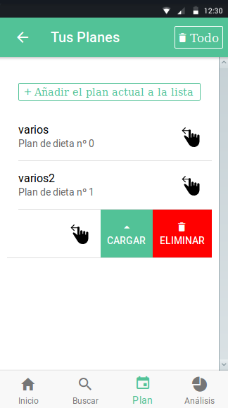
Comienza con uno ya hecho:
ELIGE UNO DE TU LISTA

Slide 5
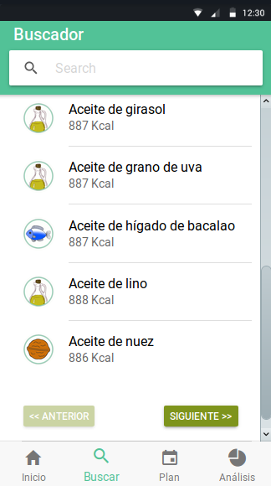
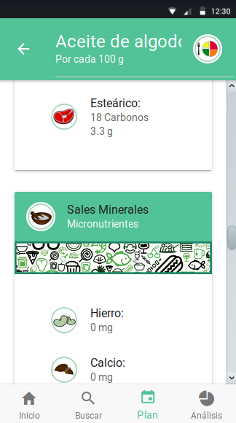
Buscando Y Aprendiendo:
BUSCA UN ALIMENTO
CONOCE SU COMPOSICIÓN

Slide 6
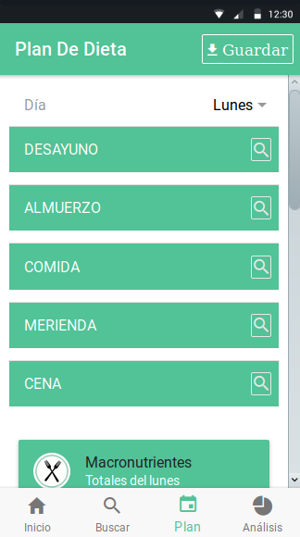
Crea tu plan:
ELIGE EL DÍA
ELIGE LA HORA

Slide 7
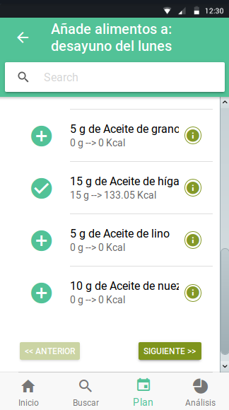
Añade alimentos:
AÑADE EL PRIMER ALIMENTO

Slide 8
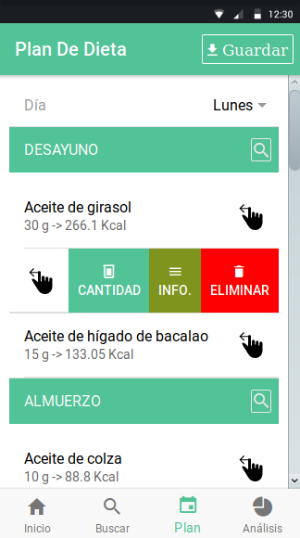
Elimina o cambia la cantidad:
GUARDALO
MODIFICA EL PLAN SI QUIERES
CUANDO ESTÉS LISTO

Slide 9
Guarda Tu Plan:
Y RECUPERALO CUANDO QUIERAS
EN TUS PLANES

Slide 10
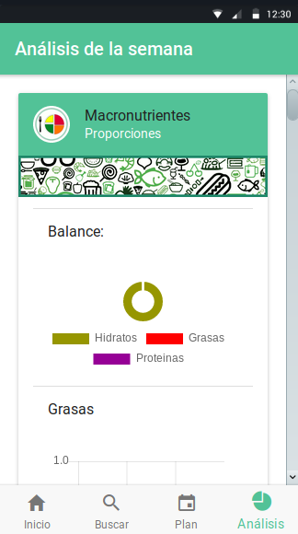
Analiza:
ANALIZA TU PLAN

Slide 11
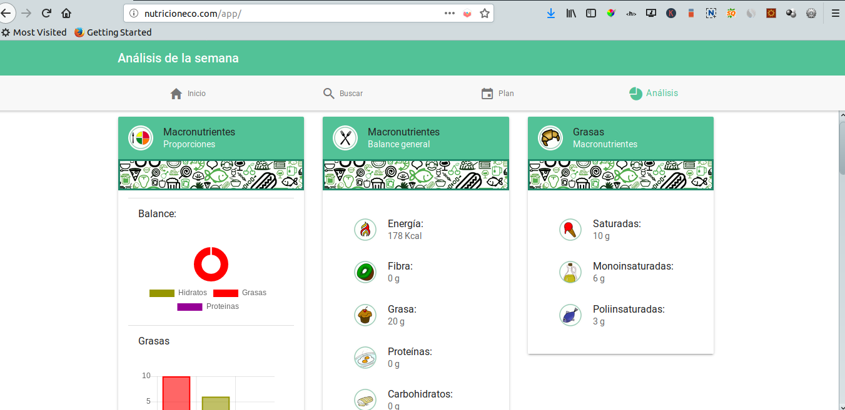
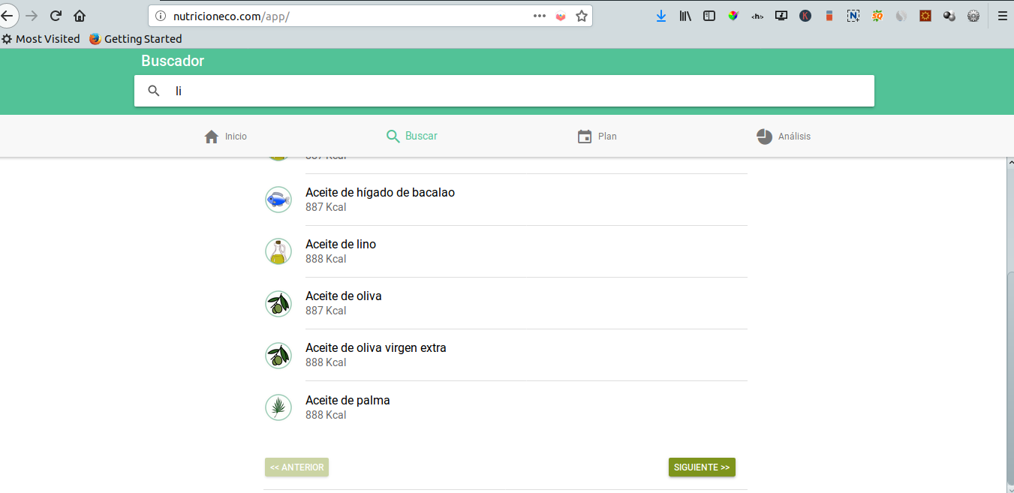
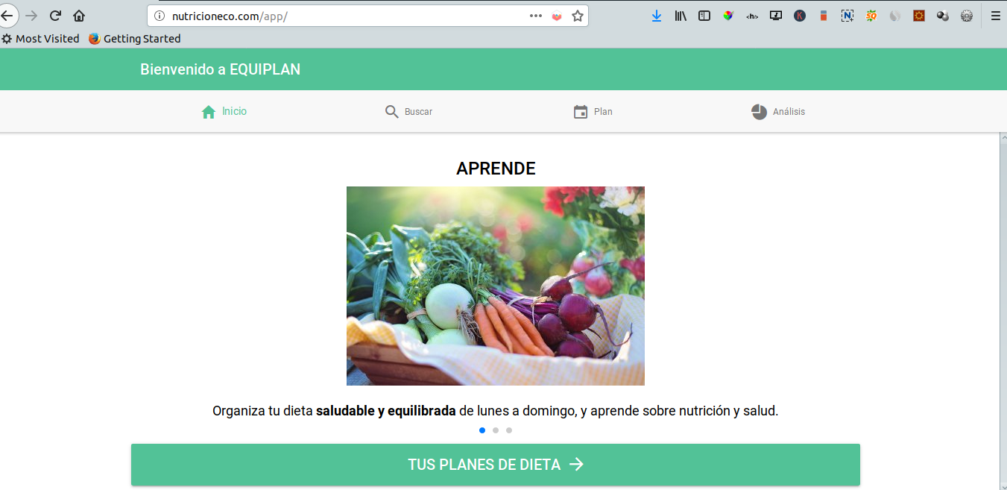
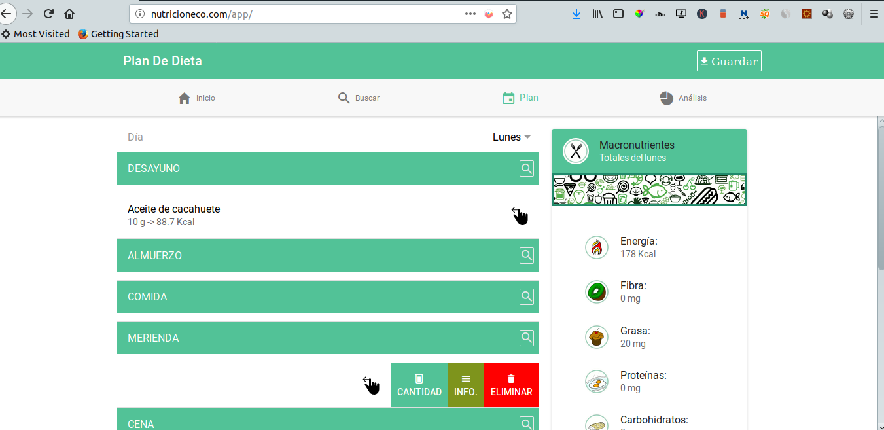
Online:
PUEDES UTILIZAR LA HERRAMIENTA ONLINE

Slide 12
Gracias por su atención

